Slide 1
Predykcja liczby medali drużyn sportowych
z wykorzystaniem Regresji Liniowej i Random Forest
Autor: Wojciech Kozłowski
Przedmiot: Modele obliczeniowe w ekonomii i finansach
Data: 22.06.2025

Slide 2
Cel projektu
Analiza danych olimpijskich drużyn z różnych krajów i lat.
Zbadanie zależności liczby zdobytych medali od takich czynników jak liczba sportowców, średni wiek drużyny oraz wcześniejsze sukcesy.
Zbudowanie i porównanie dwóch modeli predykcyjnych: Regresji Liniowej oraz Random Forest, pod kątem trafności przewidywań liczby medali.
Ocena skuteczności modeli i wskazanie najlepszego narzędzia do prognozowania wyników drużyn olimpijskich.

Slide 3
Dane wejściowe
Plik CSV: teams.csv
Dane zawierają informacje o olimpijskich drużynach z różnych krajów i lat
Kolumny: team (nazwa drużyny), country (kraj), year (rok), athletes (liczba sportowców), age (wiek drużyny), prev_medals (liczba medali w poprzednich igrzyskach), medals (liczba zdobytych medali)
Dane obejmują zarówno zmienne liczbowe (athletes, age, prev_medals, medals), jak i kategoryczne (team, country, year).
Zmienną docelową (target) w analizie predykcyjnej jest liczba zdobytych medali.

Slide 4
Wstępna analiza i selekcja danych
Usunięto niepotrzebne kolumny, pozostawiając tylko te istotne dla analizy i budowy modelu: team, country, year, athletes, age, prev_medals, medals.
Przeprowadzono kontrolę brakujących danych — obserwacje zawierające wartości typu NaN zostały usunięte, aby uniknąć błędów w modelach uczenia maszynowego.
Dane zostały oczyszczone i przygotowane do dalszej analizy oraz trenowania modeli predykcyjnych.

Slide 5
Analiza korelacji
Przeanalizowano współczynniki korelacji między zmiennymi liczbowymi w zbiorze danych, wykorzystując macierz korelacji.
Najsilniejsze dodatnie korelacje z liczbą zdobytych medali zaobserwowano dla liczby sportowców (athletes) oraz liczby medali zdobytych we wcześniejszych igrzyskach (prev_medals).
Uzyskane wyniki stanowiły podstawę do wyboru zmiennych niezależnych (cech) używanych w modelach predykcyjnych.
Dzięki analizie możliwe było zidentyfikowanie najistotniejszych predyktorów i ograniczenie wpływu nieistotnych lub skorelowanych zmiennych.

Slide 6
Zależność między liczbą sportowców a liczbą zdobytych medali
Analiza wykazała wyraźną dodatnią korelację między liczbą zawodników reprezentujących dany kraj a liczbą zdobytych medali
Regresja liniowa potwierdziła istnienie tendencji wzrostowej — większe reprezentacje mają statystycznie większe szanse na sukces medalowy.
Wykres lmplot z biblioteki Seaborn wizualnie potwierdził tę zależność, pokazując linię dopasowania oraz rozrzut danych.
Ta obserwacja była kluczowa przy wyborze cech wejściowych do modelowania.

Slide 7
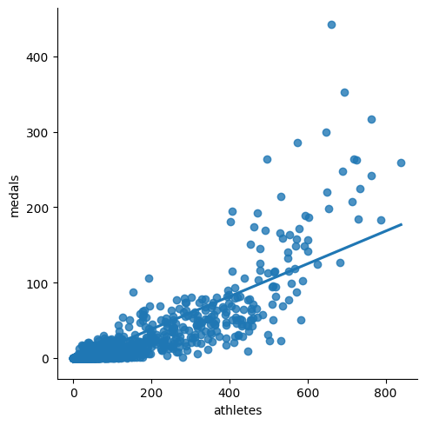
Zależność między liczbą sportowców a liczbą zdobytych medali - wykres

Slide 8
Zależność między wiekiem a liczbą medali
Przeprowadzona analiza wykazała stosunkowo słabą korelację między średnim wiekiem zawodników a liczbą zdobytych medali.
Wykres regresji liniowej (lmplot) sugeruje jedynie delikatną tendencję – nieco większa liczba medali może być związana z bardziej doświadczonymi (starszymi) zespołami, ale zależność ta nie jest silna.
W związku z tym zmienna age została uwzględniona w analizie eksploracyjnej, lecz nie była kluczowym predyktorem w modelach predykcyjnych.

Slide 9
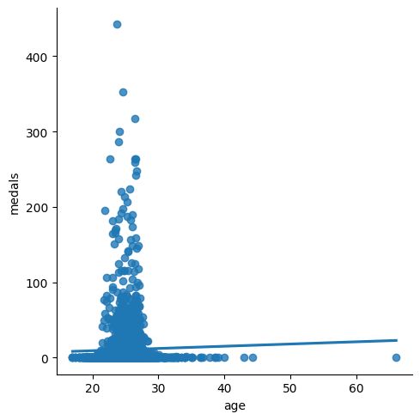
Zależność między wiekiem a liczbą medali - wykres

Slide 10
Histogram liczby zdobytych medali przez drużyny
Analiza rozkładu liczby medali pokazała silną asymetrię — większość drużyn zdobywa niewielką liczbę medali, podczas gdy tylko kilka krajów osiąga bardzo wysokie wyniki.
Histogram ujawnił skośny rozkład prawostronny, typowy dla danych sportowych, gdzie sukcesy koncentrują się w rękach nielicznych.
Taki rozkład wskazuje na potencjalne wyzwania dla modeli predykcyjnych, które mogą mieć trudności z precyzyjnym przewidywaniem liczby medali dla krajów dominujących w igrzyskach

Slide 11
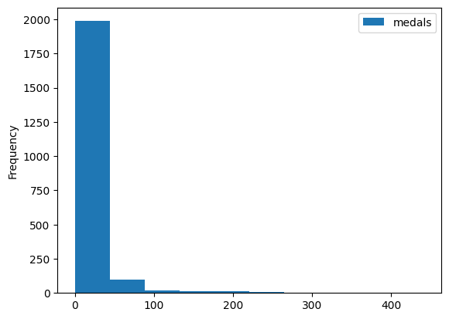
Histogram

Slide 12
Podział danych na zbiór treningowy i testowy
Dane zostały rozdzielone na zbiór treningowy (obejmujący lata do 2011 włącznie) oraz zbiór testowy (lata od 2012 wzwyż).
Taki chronologiczny podział umożliwia realistyczne testowanie modeli predykcyjnych — dane z przyszłości nie są widoczne podczas treningu, co symuluje rzeczywiste warunki prognozowania.
Dzięki temu możliwa jest wiarygodna ocena skuteczności modeli na danych, których wcześniej nie widziały (tzw. generalizacja).

Slide 13
Model 1 – Regresja liniowa
W pierwszym etapie modelowania zastosowano regresję liniową, wykorzystując dwie zmienne predykcyjne: liczbę sportowców (athletes) oraz liczbę medali zdobytych we wcześniejszych igrzyskach (prev_medals).
Model ten charakteryzuje się prostotą, łatwością interpretacji współczynników oraz bardzo szybkim czasem uczenia.
Główną wadą jest ograniczona zdolność uchwycenia nieliniowych lub bardziej złożonych zależności w danych.
Regresja liniowa została użyta jako model bazowy do porównania z bardziej zaawansowaną metodą ensemble – lasem losowym.

Slide 14
Model 2 – Random Forest (Las losowy)
Drugim zastosowanym modelem predykcyjnym był Random Forest – technika typu ensemble, która łączy wiele drzew decyzyjnych w celu zwiększenia dokładności przewidywań.
Algorytm ten bardzo dobrze radzi sobie z danymi nieliniowymi oraz potrafi uchwycić złożone interakcje między cechami, co czyni go bardziej elastycznym niż regresja liniowa.
Wadą tego podejścia jest mniejsza przejrzystość – ze względu na dużą liczbę drzew model jest trudniejszy do interpretacji.
Mimo to Random Forest często osiąga lepsze wyniki predykcyjne i w niniejszym projekcie wykazał wyższą skuteczność niż regresja liniowa

Slide 15
Porównanie modeli – MAE (średni błąd bezwzględny)
W celu oceny skuteczności modeli obliczono MAE (Mean Absolute Error) – średni błąd bezwzględny między rzeczywistą a przewidywaną liczbą medali.
Wyniki:
• Regresja liniowa: MAE ≈ 3.30
• Random Forest: MAE ≈ 3.86
Mimo że Random Forest to bardziej złożony algorytm, w tym przypadku prosta regresja liniowa osiągnęła lepszą dokładność predykcji.
Może to wynikać z faktu, że zależność liczby medali od cech (np. liczby sportowców) ma charakter bardziej liniowy niż nieliniowy.
Wnioski z MAE są ważnym kryterium przy wyborze najlepszego modelu.

Slide 16
Wykres: rzeczywiste vs przewidywane
Wykres punktowy przedstawia rzeczywistą liczbę medali w porównaniu z przewidywaną przez oba modele.
Czerwona linia oznacza idealne dopasowanie – punkty blisko tej linii oznaczają wysoką jakość predykcji.
Regresja liniowa (kolor niebieski) lepiej przylega do linii idealnej, co jest zgodne z niższym MAE.
Random Forest (kolor zielony) w niektórych przypadkach przeszacowuje lub niedoszacowuje wyniki.
Wniosek: mimo większej złożoności Random Forest nie poprawił dokładności w tym zadanie

Slide 17
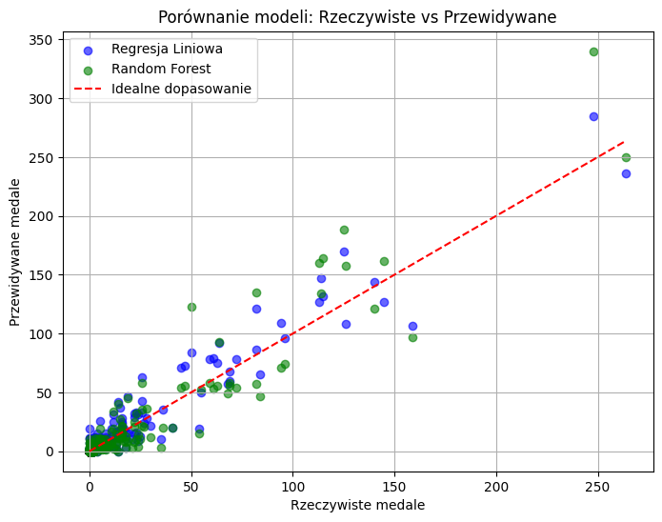
Wykres: rzeczywiste vs przewidywane

Slide 18
Ranking krajów według przewidywanych medali
Przeanalizowano Top 10 drużyn na podstawie przewidywanej łącznej liczby medali w zbiorze testowym.
Stworzono dwa osobne rankingi: • jeden na podstawie Regresji Liniowej, • drugi dla Random Forest.
Widoczne różnice w kolejności niektórych drużyn pokazują, że wybór modelu wpływa na końcowe prognozy.
Regresja liniowa może faworyzować drużyny z większą liczbą sportowców, podczas gdy Random Forest może uwzględniać bardziej złożone zależności (np. efekt poprzednich medali).
W praktyce warto porównać oba rankingi, aby uzyskać pełniejszy obraz przewidywanej dominacji sportowej.

Slide 19
Analiza błędów względnych
Błąd względny to stosunek błędu bezwzględnego do średniej liczby medali danego kraju: błąd względny=∣przewidywane−rzeczywiste∣/średnia liczba medali.
Pozwala to obiektywnie porównywać jakość prognoz między krajami, niezależnie od ich rozmiaru czy dominacji sportowej.
Histogram błędów względnych pokazuje, że:
Random Forest częściej generuje niższe błędy względne, mimo że jego MAE był nieco wyższy.
Oznacza to, że model RF może lepiej przewidywać dla mniejszych, mniej przewidywalnych drużyn.
Wniosek: Regresja liniowa lepiej przewiduje średnio, ale Random Forest jest bardziej zrównoważony względem proporcji błędów.

Slide 20
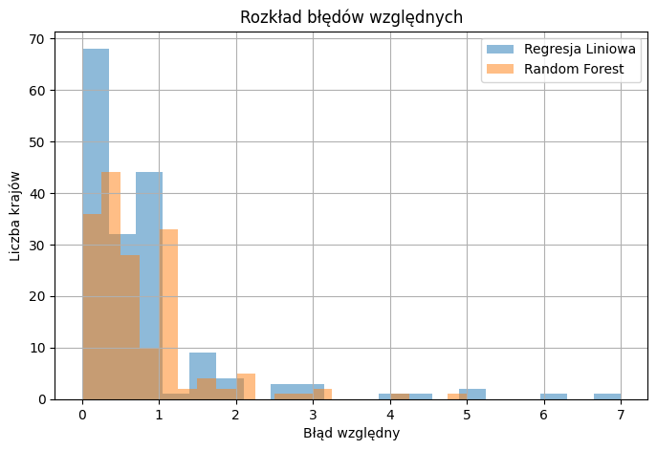
Rozkład błędów względnych

Slide 21
Wnioski
Regresja liniowa osiągnęła niższy błąd bezwzględny (MAE), co oznacza lepsze dopasowanie do danych testowych.
Random Forest natomiast miał mniejsze błędy względne dla wielu krajów, co może wskazywać na większą stabilność w zróżnicowanych przypadkach.
Regresja liniowa jest prostsza i bardziej przejrzysta, idealna do szybkiej analizy i interpretacji.
Random Forest to model bardziej elastyczny, lepiej radzący sobie z nieliniowościami i interakcjami.
Oba modele są wartościowe – wybór zależy od celu analizy: dokładność vs interpretowalność.

